Slide 1



/Manual de Usuário
CFC - Calculadora de Funções Solicitadas pelo Cliente

Slide 2

/Conteúdo do manual
Requisitos Mínimos de Hardware.........................................................................1
Instruções de Uso.................................................................................................3
Sequência de Fibonacci……………………………………………………………………………………….5
Sequência de Números Triangulares…………….………………………………………………………6
Sequência de Números Primos…………………………………………………………………………….7
Sequência Fatorial……………………………………………………………………………………………….8
Sequencia de Quadrados Perfeitos……………………………………………………………………...9
Sequência de Cubos……………………………………………………………………………………………10
Sequência Geométrica………………………………………………………………………………………..11
Sequência Alternada…………………………………………………………………………………………..12
Sequência de Tribonacci……………………………………………………………………………………..13
Possíveis Problemas e Soluções…………………………………………………………………………..14

Slide 3

/ 1. Requisitos Mínimos
Computadores Windows Baseados em Arquitetura x86
VisualG versão 3.0 ou Superior;
Windows 7 SP1 ou superior;
512MB de RAM ou mais;
30Kb de Espaço em Disco;
Processador x86 de 1.00GHz ou mais.
Placa de Vídeo de 150MB de VRAM ou superior.
Computadores Windows Baseados em Arquitetura ARM
VisualG versão 3.0 ou superior (Execução via PRISM);
Windows 11 (without S Mode and PRISM Activated)
2GB de RAM ou mais;
30Kb de Espaço em Disco;
Processador ARM de 2.66GHz ou mais.
Placa de Vídeo de 1GB de VRAM ou superior.
Mac’s com processador Intel
VSCode com extensão “Design Liquido”;
MacOS BigSur 11 ou superior;
700MB de RAM ou mais;
30Kb de Espaço em Disco;
Processador x86 de 1.00GHz ou mais.
Placa de Vídeo Itel UHD Graphics 4000 (with Metal 2.)

Slide 4
/ 1. Requisitos Mínimos
Mac’s com processador Apple Silicon
VSCode com extensão “Design Liquido”;
MacOS BigSur 11 ou superior;
2GB de RAM ou mais;
30Kb de Espaço em Disco;
Processador Apple M1 ou mais.
Computadores Linux baseados em arquitetura x86
VSCode com extensão “Design Liquido”;
2GB de RAM ou mais;
30Kb de Espaço em Disco;
Placa de Vídeo com 150MB de VRAM ou mais.

Slide 5
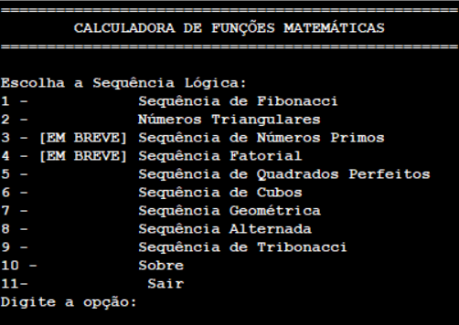
/ 2. Instruções de Uso
Ao executar o programa, será exibido um menu que exibe todas as operações disponíveis para calculo.
1
2
Para navegar entra as opções do menu, basta digitar o número que representa a função desejada (1) e pressionar a tecla “enter”.
Para encerrar o programa, digite 11 (2) e pressione “enter”.

Slide 6
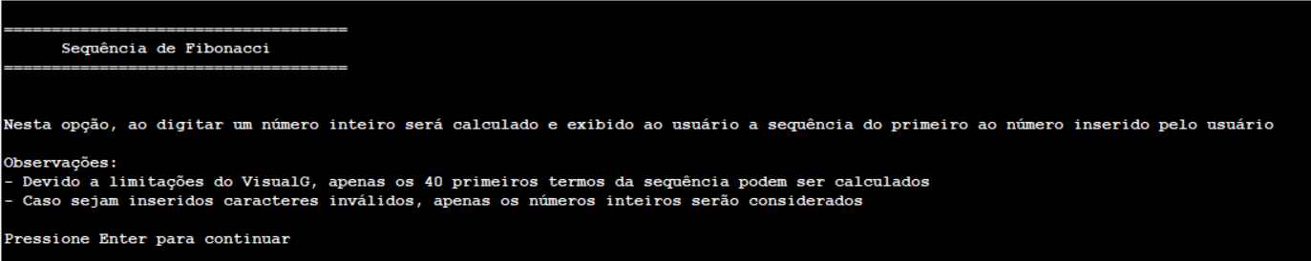
/ 2. Instruções de Uso
Ao selecionar uma das opções, será exibido um texto, contendo informações sobre a operação selecionada, e como realiza-la adequadamente.
Para continuar pressione a tecla “enter”.

Slide 7
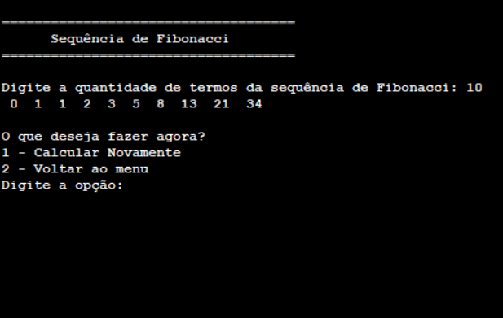
/ 3. Sequência de Fibonacci
Na sequência de Fibonacci, os 2 primeiros termos são previamente carregados, e ao você definir na entrada a quantidade de termos que você deseja calcular (1), ele exibirá em sequência os resultados somando o termo com o seu anterior e assim sucessivamente (2).
1
2
Para realizar novamente a operação, pressione “1” e “enter”;
Para voltar ao menu inicial, pressione “2” e “enter”.

Slide 8
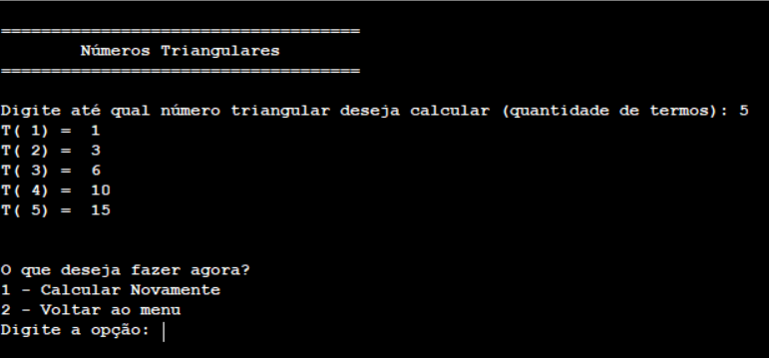
/ 4. Números Triangulares
Na operção de Números Triangulares, ao digitar um número inteiro na entrada do programa (1) será exibido ao usuário a quantidade de números triangulares presentes na quantidade inserida (2).
1
2
Para realizar novamente a operação, pressione “1” e “enter”;
Para voltar ao menu inicial, pressione “2” e “enter”.

Slide 9
/ 5. Seq. de Números Primos
Na operção de Números Triangulares, ao digitar um número inteiro na entrada do programa (1) será exibido ao usuário a quantidade de números triangulares presentes na quantidade inserida (2).
1
2
Para realizar novamente a operação, pressione “1” e “enter”;
Para voltar ao menu inicial, pressione “2” e “enter”.

Slide 10
/ 6. Sequência Fatorial
Na operção de Números Triangulares, ao digitar um número inteiro na entrada do programa (1) será exibido ao usuário a quantidade de números triangulares presentes na quantidade inserida (2).
1
2
Para realizar novamente a operação, pressione “1” e “enter”;
Para voltar ao menu inicial, pressione “2” e “enter”.

Slide 11
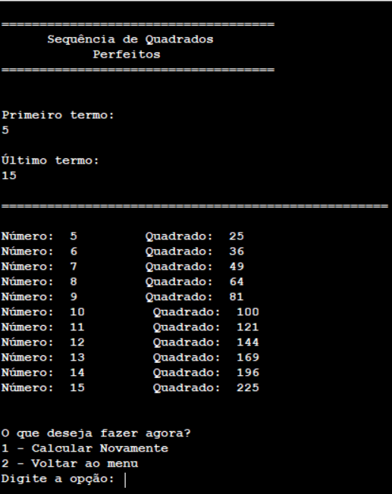
/ 7. Seq. Quadrados Perfeitos
Nesta opção, ao digitar um valor na entrada (1) é determinado o início do intervalo, e (2) o seu fim, fazendo isso o programa realizará o cálculo de todos os quadrados presentes neste intervalo e exibirá os valores em lista (3)
1
2
3
Para realizar novamente a operação, pressione “1” e “enter”;
Para voltar ao menu inicial, pressione “2” e “enter”.

Slide 12
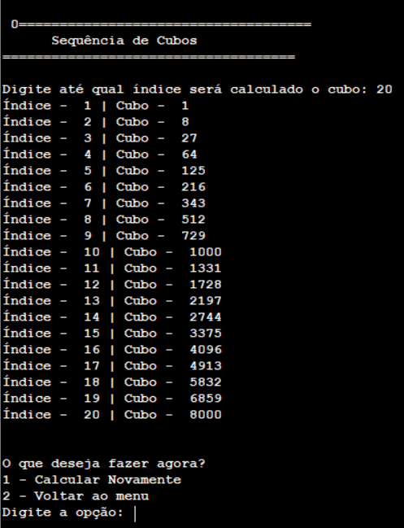
/ 8. Seq. de Cubos
Nesta opção, ao digitar um número na entrada (1), é realizado o cálculo dos cubos existentes até o valor digitado (2).
1
2
Para realizar novamente a operação, pressione “1” e “enter”;
Para voltar ao menu inicial, pressione “2” e “enter”.

Slide 13
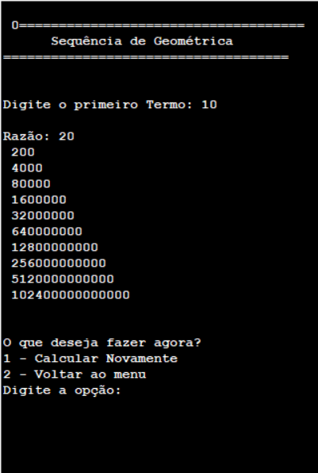
/ 8. Seq. Geométrica
Nesta opção, ao digitar um número na entrada (1), e sua razão em seguida (2), é realizado a o calculo de sequência geométrica e o resultado é exibido (3)
1
2
3
Para realizar novamente a operação, pressione “1” e “enter”;
Para voltar ao menu inicial, pressione “2” e “enter”.

Slide 14
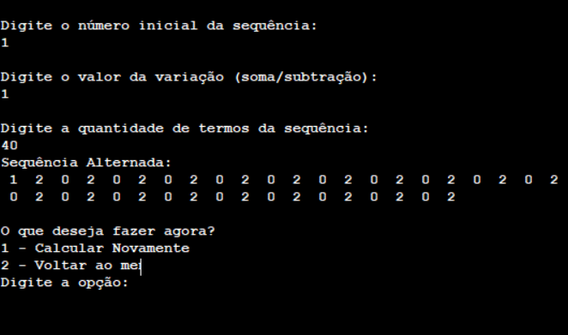
/ 9. Seq. Alternada
Nesta opção, ao digitar um número incial na entrada (1), o valor de variação da sequência (2) e a quantidade de termos que a sequência deve possuir (3), é exibido o resultado da sequência (4).
1
2
3
4
Para realizar novamente a operação, pressione “1” e “enter”;
Para voltar ao menu inicial, pressione “2” e “enter”.

Slide 15
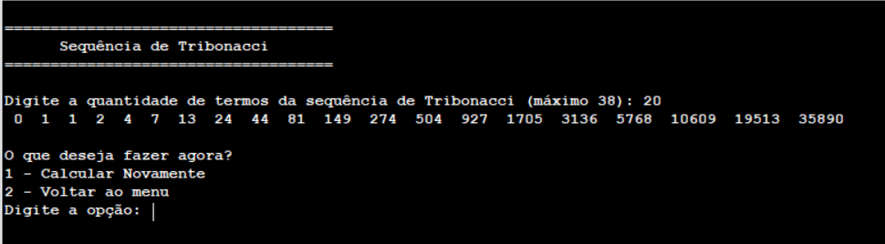
/ 9. Seq. de Tribonacci
Nesta opção, ao digitar a quantidade de termos que é desejado calcular na sequência (1), o resultado será calculado e exibido (2).
1
2
Para realizar novamente a operação, pressione “1” e “enter”;
Para voltar ao menu inicial, pressione “2” e “enter”.

Slide 16
/ 12. Possíveis problemas e soluções
Possíveis problemas e soluções:
Problema | Possível solução
O Cálculo apresentado está incorreto, ou não está disponivel | Verifique se está usando a versão mais recente do software selecionando a opção “sobre”
O programa fecha de repente | Reinstale o VisualG e utlize sempre a versão 3.0.7.8
O programa é executado lentamente | Verifique se não foi selecionado acidentalmente a opção “rodar passo a passo”
O programa não está abrindo | Baixe novamente a versão mais recente no GitHub

Slide 17


LSG Solutions
A LSG solutions preza por uma ótima experiência com o pós venda. Para contatar a equipe de suporte utilize o WhatsApp ou e-mail de contato abaixo.
+55 (12) 98897-2505
lsgsolutionsapi@gmail.com
LGS Solutions

